Slide 1
传智播客数据结构教程（22）
C/C++
算法+实战
讲师：尹成
QQ:77025077
博客:http://blog.csdn.net/yincheng01
微博:http://www.weibo.com/yincheng8848
Mail:yinc13@mails.tsinghua.edu.cn
网址:http://www.itcast.cn
高薪就业
传智播客
http://www.itcast.cn

Slide 2
上节课内容回顾
  1. 直接插入排序：
    排序过程：整个排序过程为n-1趟插入，即先将序列中第1个记录看成是一个有序子序列，然后从第2个记录开始，逐个进行插入，直至整个序列有序
    算法评价
      平均时间复杂度 T(n)=O(n²)
      空间复杂度：S(n)=O(1)
      稳定性：稳定
第<number>页

Slide 3
  2. 折半插入排序
    排序过程：用折半查找方法确定插入位置的排序叫~
    算法评价
      时间复杂度：T(n)=O(n²)
      空间复杂度：S(n)=O(1)
      算法稳定
  3. 希尔排序(缩小增量分组排序法)：
    排序过程：先取一个正整数d1<n，把所有相隔d1的记录放一组，组内进行直接插入排序；然后取d2<d1，重复上述分组和排序操作；直至di=1，即所有记录放进一个组中排序为止
第<number>页

Slide 4
    希尔排序特点
      子序列的构成不是简单的“逐段分割”，而是将相隔某个增量的记录组成一个子序列
      希尔排序可提高排序速度
      增量序列取法（Shell 排序的执行时间依赖于增量序列）
        没有1以外的公因子（序列互质）
        最后一个增量值必须为1
时间复杂度：T(n)=O(n^{1+x})
(随增量序列变P272，不要求）
空间复杂度：s(n)=O(1)
稳定性：不稳定
第<number>页

Slide 5
9.2 交换排序(通过交换的方式实现排序）
  1.冒泡排序
    排序过程
      重复关键字比较与交换,第一趟冒泡排序,结果关键字最大的记录被安置在最后一个记录上第二趟冒泡排序,结果使关键字次大的记录被安置在第n-1个记录位置,重复上述过程,直到“在一趟排序过程中没有进行过交换记录的操作”为止
      时间复杂度：T(n)=O(n²)
      空间复杂度：S(n)=O(1)
      算法稳定
第<number>页

Slide 6
算法再改进 1 2 3 6 5 4
上述冒泡排序还可做如下改进：即记住最后一次交换发生位置lastExchange的冒泡排序.
在“自下向上”冒泡排序每趟扫描中,记住最后一次交换发生的位置lastExchange,(该位置之前的相邻记录均已有序).下一趟排序开始时,R[1..lastExchange-1] 是有序区,R[lastExchange..n]是无序区。这样一趟排序可能使当前有序区扩充多个记录,从而减少排序的趟数,有奖征集该程序。
第<number>页

Slide 7
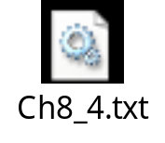
冒泡排序改进算法：
void BubbleSort(SeqList R)
{
int i,j,lastexchage；
Boolean exchange； //交换标志
for(i=1;i<n;i++)
{ //最多做n-1趟排序
exchange=FALSE； //本趟排序开始前,交换标志应为假
for(j=n-1;j>=i；j--) //对当前无序区R[i..n]自下向上扫描
if(R[j+1].key<R[j].key) //交换记录
{
R[0]=R[j+1]； //R[0]不是哨兵,仅做暂存单元
R[j+1]=R[j]；
R[j]=R[0]；
exchange=TRUE； //发生了交换,故将交换标志置为真
lastexchange=j; //记录最后交换位置
}
i=lastexchange; //减少下次扫描记录个数
if( !exchange ) return；//本趟排序未发生交换,提前终止算法
} //endfor(外循环)
} //BubbleSort
第<number>页

Slide 8
void BubbleSort(SeqList R)
{
int i,j；
for(i=1;i<n;i++)
{ //最多做n-1趟排序
lastexchange=n-1；
for( j=n-1; j>=lastexchange; j--) //对当前无序区R[i..n]自下向上扫描
if(R[j+1].key<R[j].key)
{//交换记录
R[0]=R[j+1]； //R[0]不是哨兵,仅做暂存单元
R[j+1]=R[j]；
R[j]=R[0]；
lastexchange=j；
}
}
} //BubbleSort
有问题的改进算法：
第<number>页

Slide 9
  2. 交换排序－快速排序：
    基本思想：通过一趟排序,将待排序记录分割成独立的两部分,其中一部分记录的关键字均比另一部分记录的关键字小,则可分别对这两部分记录进行排序,以达到整个序列有序
    排序过程：令序列第一个元素关键字为枢轴,将序列一份为二,递归进行排序。
    算法评价
      时间复杂度
        最好情况（每次总是选到中间值作枢轴）T(n)=O(nlog₂n)
        最坏情况（每次总是选到最小或最大元素作枢轴）T(n)=O(n²)
      空间复杂度：需栈空间以实现递归
        最坏情况：S(n)=O(n)
        一般情况：S(n)=O(log2n)
      算法不稳定,反例[2,2,1]
第<number>页

Slide 10
第9章 排序
9.1 插入排序
9.2 交换排序
9.3 选择排序
9.4 归并排序
9.5 基数排序
9.6 小结(各类排序方法比较）
第<number>页

Slide 11
9.3 选择排序
  1. 简单选择排序(矮子里面挑将军，或反之）
    排序过程
      首先通过n-1次关键字比较，从n个记录中找出关键字最小的记录，将它与第一个记录交换
      再通过n-2次比较，从剩余的n-1个记录中找出关键字次小的记录，将它与第二个记录交换
      重复上述操作，共进行n-1趟排序后，排序结束
第<number>页

Slide 12
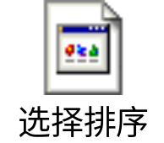
k
k
k
例
i=1
初始： [ 49 38 65 97 76 13 27 ]
13
49
j
j
j
j
j
j
k
k
i=2
一趟： 13 [38 65 97 76 49 27 ]
27
38
j
j
j
j
j
二趟： 13 27 [65 97 76 49 38 ]
三趟： 13 27 38 [97 76 49 65 ]
四趟： 13 27 38 49 [76 97 65 ]
五趟： 13 27 38 49 65 [97 76 ]
六趟： 13 27 38 49 65 76 [97 ]
排序结束： 13 27 38 49 65 76 97
第<number>页

Slide 13
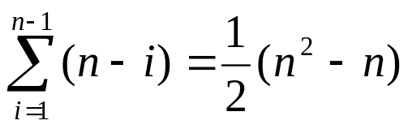
演示
    算法描述
    算法评价
      时间复杂度
        记录移动次数
        最好情况：0 (正序）
        最坏情况：3(n-1) （逆序）
        比较次数：
T(n)=O(n²)
      空间复杂度：S(n)=O(1)
      稳定性：不稳定，反例[2，2，1]
第<number>页

Slide 14
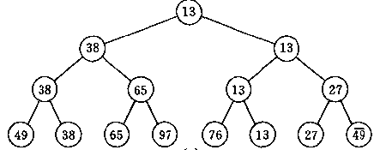
2. 树型选择排序(锦标赛排序)
    排序基本思路
      首先对n个记录的关键字进行两两比较，然后其中从⎡n/2⎤个较小者进行两两比较，如此重复直到选出最小关键字的记录。构成一颗完全二叉树
第<number>页

Slide 15
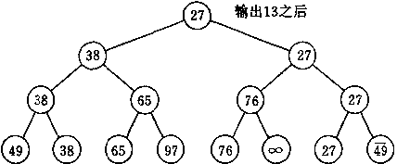
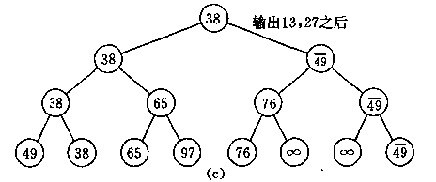
  输出最小关键字之后，欲选出次小关键字，仅需将叶子结点最小关键字改成“最大值”，然后重新调整树结构，根结点关键字即是次小关键字
  如此重复，就可以得到从小到大的所有关键字
  不足之处：
  辅助存储空间多、和“最大值”进行多余比较
第<number>页

Slide 16
  3. 堆排序
    堆的定义：n个元素的序列(k1,k2,……kn)按照完全二叉树形排列，当且仅当满足下列关系时，称之为堆
小根堆
ki≤k2i
ki≤k2i+1
ki≥k2i
ki≥k2i+1
大根堆
或
(i=1,2,…...⎣n/2⎦)
例 （96，83，27，38，11，9）
例 （13，38，27，50，76，65，49，97）
96
13
83
27
38
27
38
11
9
50
76
65
49
97
可将堆序列看成完全二叉树，则堆顶
元素（完全二叉树的根）必为序列中
n个元素的最小值或最大值
第<number>页

Slide 17
    堆排序：将无序序列建成一个堆，得到关键字最小（或最大）的记录；输出堆顶的最小（大）值后，使剩余的n-1个元素又重新建成一个堆，则可得到n个元素的次小值；重复执行，得到一个有序序列，这个过程叫~
    堆排序需解决的两个问题：
      如何由一个无序序列建成一个堆？
      如何在输出堆顶元素之后，调整剩余元素，使之成为一个新的堆？
    第二个问题解决方法——筛选
      方法：输出堆顶元素之后，以堆中最后一个元素替代之；然后将根结点值与左、右子树的根结点值进行比较，并与其中小者进行交换；重复上述操作，直至叶子结点，将得到新的堆，称这个从堆顶至叶子的调整过程为“筛选”
第<number>页

Slide 18
例
13
97
27
38
27
38
27
38
49
50
76
65
49
50
76
65
49
50
76
65
97
97
13
13
输出：13
输出：13
97
38
65
38
49
50
49
50
49
50
76
65
27
97
76
65
27
97
76
38
27
13
13
13
输出：13 27
输出：13 27
输出：13 27 38
第<number>页

Slide 19
49
76
50
50
65
50
65
76
65
97
76
38
27
97
49
38
27
97
49
38
27
13
13
13
输出：13 27 38
输出：13 27 38 49
输出：13 27 38 49
97
65
97
76
65
76
97
76
65
50
49
38
27
50
49
38
27
50
49
38
27
13
13
13
输出：13 27 38 49 50
输出：13 27 38 49 50
输出：13 27 38 49 50 65
第<number>页

Slide 20
76
97
97
65
76
65
50
49
38
27
50
49
38
27
13
13
输出：13 27 38 49 50 65
输出：13 27 38 49 50 65 76
97
76
65
50
49
38
27
13
输出：13 27 38 49 50 65 76 97
第<number>页

Slide 21
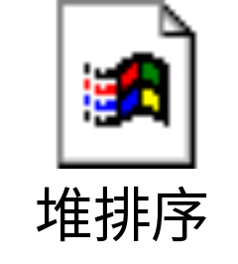
算法描述
    第一个问题解决方法
      方法：从无序序列的第⎣n/2⎦个元素（即此无序序列对应的完全二叉树的最后一个非终端结点）起，至第一个元素止，进行反复筛选
第<number>页

Slide 22
例 含8个元素的无序序列（49，38，65，97，76，13，27，50）
49
49
49
38
65
38
65
38
13
97
76
13
27
50
76
13
27
50
76
65
27
50
97
97
49
13
38
13
38
27
50
76
65
27
50
76
65
49
97
97
第<number>页

Slide 23
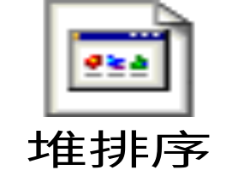
      算法描述
    算法评价
      时间复杂度：最坏情况下T(n)=O(nlog₂n)
      空间复杂度：S(n)=O(1)
      稳定性：不稳定
第<number>页

Slide 24
练习： 含8个元素的无序序列：
（ 51， 47，39，25，87，96，43，17）
试构建一个小根堆，并给出排序过程中堆的变化过程
51
17
47
39
25
39
25
87
96
43
47
87
96
43
17
51
第<number>页

Slide 25
9.4 归并排序
  归并——将两个或两个以上的有序表组合成一个新的有序表，叫~
  2-路归并排序
    算法基本思路：
    设两个有序的子文件(相当于输入堆)放在同一向量中相邻的位置上：R[low..m]，R[m+1..high]，先将它们合并到一个局部的暂存向量R1(相当于输出堆)中，待合并完成后将R1复制回R[low..high]中。
第<number>页

Slide 26
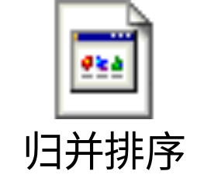
演示
合并过程
A.设置i，j和p三个指针，其初值分别指向这三个记录区的起始位置;
B.合并时依次比较R[i]和R[j]的关键字，取关键字较小的记录复制到R1[p]中;
C.然后将被复制记录的指针i或j加1，以及指向复制位置的指针p加1。
D. 重复这一过程直至两个输入的子文件有一个已全部复制完毕(不妨称其为空)，此时将另一非空的子文件中剩余记录依次复制到R1中即可。
第<number>页

Slide 27
排序过程
  设初始序列含有n个记录，则可看成n个有序的子序列，每个子序列长度为1
  两两合并，得到⎣n/2⎦个长度为2或1的有序子序列
  再两两合并，……如此重复，直至得到一个长度为n的有序序列为止
第<number>页

Slide 28
例
初始关键字： [49] [38] [65] [97] [76] [13] [27]
一趟归并后： [38 49] [65 97] [13 76] [27]
二趟归并后： [38 49 65 97] [13 27 76]
三趟归并后： [13 27 38 49 65 76 97]
第<number>页

Slide 29
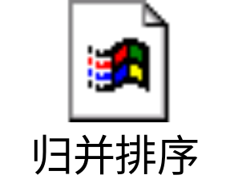
    算法描述
    算法评价
      时间复杂度：T(n)=O(nlog₂n)
      空间复杂度：S(n)=O(n) 因为需要一个辅助向量来暂存两有序子文件归并的结果
      稳定性：稳定
第<number>页

Slide 30
第9章 排序
9.1 插入排序
9.2 交换排序
9.3 选择排序
9.4 归并排序
9.5 基数排序
9.6 小结(各类排序方法比较）
第<number>页

Slide 31
9.4 归并排序
  归并——将两个或两个以上的有序表组合成一个新的有序表,叫~
  2-路归并排序
    算法基本思路：
    设两个有序的子文件(相当于输入堆)放在同一向量中相邻的位置上：R[low..m],R[m+1..high],先将它们合并到一个局部的暂存向量R1(相当于输出堆)中,待合并完成后将R1复制回R[low..high]中。
第<number>页

Slide 32
演示
合并过程
A.设置i,j和p三个指针,其初值分别指向这三个记录区的起始位置;
B.合并时依次比较R[i]和R[j]的关键字,取关键字较小的记录复制到R1[p]中;
C.然后将被复制记录的指针i或j加1,以及指向复制位置的指针p加1。
D. 重复这一过程直至两个输入的子文件有一个已全部复制完毕(不妨称其为空),此时将另一非空的子文件中剩余记录依次复制到R1中即可。
第<number>页

Slide 33
排序过程
  设初始序列含有n个记录,则可看成n个有序的子序列,每个子序列长度为1
  两两合并,得到⎣n/2⎦个长度为2或1的有序子序列
  再两两合并,……如此重复,直至得到一个长度为n的有序序列为止
第<number>页

Slide 34
例
初始关键字： [49] [38] [65] [97] [76] [13] [27]
一趟归并后： [38 49] [65 97] [13 76] [27]
二趟归并后： [38 49 65 97] [13 27 76]
三趟归并后： [13 27 38 49 65 76 97]
第<number>页

Slide 35
算法实现
void MergeSortDC(SeqList R,int low,int high)
{//用分治法对R[low..high]进行二路归并排序
int mid；
if(low<high) //区间长度大于1
{
mid=(low+high)/2； //分解
MergeSortDC(R,low,mid); //递归地对R[low..mid]排序
MergeSortDC(R,mid+1,high)；//递归地对R[mid+1..high]排序
Merge(R,low,mid,high)； //组合,将两个有序区归并为一个有序区
}
}//MergeSortDC
第<number>页

Slide 36
void Merge (SeqList R,int low,int m,int high)
{
//将两个有序的子文件R[low..m]和R[m+1..high]归并成一个有序的
//子文件R[low..high]
int i=low,j=m+1,p=0； //置初始值
RecType *R1； //R1是局部向量,若p定义为此类型指针速度更快
R1=(ReeType *)malloc((high-low+1)*sizeof(RecType))；
if(! R1) //申请空间失败
Error("Insufficient memory available!")；
while(i<=m&&j<=high) //两子文件非空时取其小者输出到R1[p]上
R1[p++]=(R[i].key<=R[j].key)?R[i++]：R[j++]；
while(i<=m) //若第1个子文件非空,则复制剩余记录到R1中
R1[p++]=R[i++]；
while(j<=high) //若第2个子文件非空,则复制剩余记录到R1中
R1[p++]=R[j++]；
for(p=0,i=low；i<=high；p++,i++)
R[i]=R1[p]；//归并完成后将结果复制回R[low..high]
} //Merge
第<number>页

Slide 37
    算法描述
    算法评价
      时间复杂度：T(n)=O(nlog₂n)
      空间复杂度：S(n)=O(n) 因为需要一个辅助向量来暂存两有序子文件归并的结果
      稳定性：稳定
第<number>页

Slide 38
9.5 基数排序
  基数排序基本思路：
    基数排序不需要和前面的排序方法那样进行关键字的比较和移动,它是一种借助多关键字排序的思想对单逻辑关键字进行排序的方法。
  多关键字排序
例 对52张扑克牌按以下次序排序：
♣2<♣3<……<♣A<♦2<♦3<……<♦A<
♥2<♥3<……<♥A<♠2<♠3<……<♠A
两个关键字：花色（ ♣<♦<♥<♠ ）
面值（ 2<3<……<A）
并且“花色”地位高于“面值”
第<number>页

Slide 39
    多关键字排序方法
      最高位优先法（MlD)：先对最高位关键字k¹（如花色）排序,将序列分成若干子序列,每个子序列有相同的k¹值；然后让每个子序列对次关键字k₂（如面值）排序,又分成若干更小的子序列；依次重复,直至就每个子序列对最低位关键字k^{d}排序；最后将所有子序列依次连接成为一个有序序列.
      最低位优先法(LlD)：从最低位关键字k_{d}起进行排序,然后再对高一位的关键字排序,……依次重复,直至对最高位关键字k₁排序后,便成为一个有序序列.
      MlD与LlD不同特点
        按MlD排序,必须将序列逐层分割成若干子序列,然后对各子序列分别排序
        按LlD排序,不必分成子序列,对每个关键字都是整个序列参加排序；并且可不通过关键字比较,而通过若干次分配与收集实现排序.
第<number>页

Slide 40
  链式基数排序
    基数排序：借助“分配”和“收集”对单逻辑关键字进行排序的一种方法.
    单逻辑关键字可以看成由多个关键字复合而成的,例如若关键字是数值,且都在0~999之间,则可以把每个十进制数字看成一个关键字,位权越高的关键字优先程度越高。对应的基数就是关键字的取值范围10。如果关键字由5个字母组成呢？ 关键字可取5个,基数取26。
    链式基数排序：用链表作存储结构的基数排序
第<number>页

Slide 41
例
初始状态：
278
109
063
930
589
184
505
269
008
083
e[0]
e[1]
e[2]
e[3]
e[4]
e[5]
e[6]
e[7]
e[8]
e[9]
一趟分配
269
083
008
589
930
063
184
505
278
109
f[0]
f[1]
f[2]
f[3]
f[4]
f[5]
f[6]
f[7]
f[8]
f[9]
一趟收集：
930
063
083
184
505
278
008
109
589
269
第<number>页

Slide 42
一趟收集：
930
063
083
184
505
278
008
109
589
269
e[0]
e[1]
e[2]
e[3]
e[4]
e[5]
e[6]
e[7]
e[8]
e[9]
109
589
二趟分配
008
269
184
505
930
063
278
083
f[0]
f[1]
f[2]
f[3]
f[4]
f[5]
f[6]
f[7]
f[8]
f[9]
二趟收集：
505
008
109
930
063
269
278
083
184
589
第<number>页

Slide 43
二趟收集：
505
008
109
930
063
269
278
083
184
589
e[0]
e[1]
e[2]
e[3]
e[4]
e[5]
e[6]
e[7]
e[8]
e[9]
083
三趟分配
063
184
278
589
008
109
269
505
930
f[0]
f[1]
f[2]
f[3]
f[4]
f[5]
f[6]
f[7]
f[8]
f[9]
三趟收集：
008
063
083
109
184
269
278
505
589
930
第<number>页

Slide 44
  链式基数排序步骤(对3位10进制数):
    设置10个队列,f[i]和e[i]分别为第i个队列的头指针和尾指针
    第一趟分配对最低位关键字（个位）进行,改变记录的指针值,将链表中记录分配至10个链队列中,每个队列记录的关键字的个位相同
    第一趟收集是改变所有非空队列的队尾记录的指针域,令其指向下一个非空队列的队头记录,重新将10个队列链成一个链表
    重复上述两步,进行第二趟、第三趟分配和收集,分别对十位、百位进行,最后得到一个有序序列
第<number>页

Slide 45
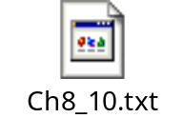
      算法描述
    算法评价
      时间复杂度：
        分配：T(n)=O(n)
        收集：T(n)=O(rd)
      T(n)=O(d(n+rd))
      其中：n——记录数
      d——关键字数
      rd——关键字取值范围
      空间复杂度：S(n)=O(rd)
      2rd个队列指针
      稳定性： 稳定
第<number>页

Slide 46
9.6 各种排序算法的比较
  排序要求掌握的基本知识
    基本实现思路
    时间和空间复杂度
    稳定性
    排序算法的应用场合
第<number>页

Slide 47
基本实现思路：
直接插入排序： 第一个元素有序,其他元素依次插入
希尔排序：缩小增量分组排序法
冒泡排序：两两比较,一趟排序使最小(大)元素定位
快速排序：通过枢轴将序列分成两部分,递归执行
简单选择排序：找未排序序列中最小者与第一个元素交换
堆排序： 借助堆来实现排序,基本操作输出和筛选
归并排序： 借助二路归并思路进行排序
基数排序： 多关键字序列排序,多次分配与收集
第<number>页

Slide 48
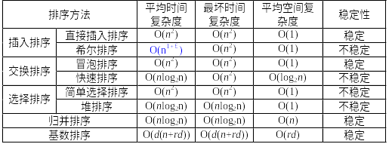
时间、空间复杂度、稳定性
第<number>页

Slide 49
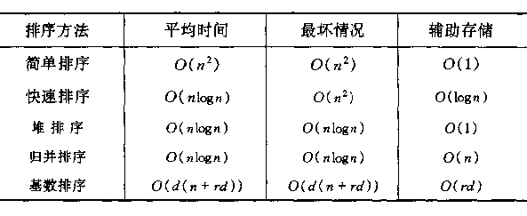
直接插入排序、冒泡排序、简单选择排序合称简单排序,其特点是平均时间复杂度和最坏时间复杂度都是O(n²) ,空间复杂度O(1) 。
第<number>页

Slide 50
几点结论：
从平均时间性能而言,快速排序最佳,其所需时间最省,但快速排序在最坏情况下的时间性能不如堆排序和归并排序。而后两者相比较的结果是,在n较大时,归并排序所需时间较堆排序省,但它所需的辅助存储量最多。
简单排序算法中以直接插入排序为最简单,当序列中的记录“基本有序”或n值较小时,它是最佳的排序方法,因此常将它和其它的排序方法,诸如快速排序、归并排序等结合在一起使用。
第<number>页

Slide 51
基数排序的时间复杂度也可写成O(d·n)。因此,它最适用于n值很大而关键字较小的序列。若关键字也很大,而序列中大多数记录的“最高位关键字”均不同,则亦可先按“最高位关键字”不同将序列分成若干“小“的子序列后进行直接插入排序。
从方法的稳定性来比较,一般来说,排序过程中的“比较”是在“相邻的两个记录关键字”间进行的排序方法是稳定的。由于大多数情况下排序是按记录的主关键字进行的,则所用的排序方法是否稳定无关紧要。若排序按记录的次关键字进行,则应根据问题所需慎重选择排序方法及其描述算法。
第<number>页

Slide 52
本章讨论的多数排序算法是在顺序存储结构上实现的,因此在排序过程中需进行大量记录的移动。当记录很大(即每个记录占空间较多)时,时间耗费很大,此时可采用静态链表作存储结构。如表插入排序、链式基数排序,以修改指针代替移动记录。
当无法实现表排序的时候,可以进行“地址排序”,即另设一个地址向量指示相应记录；同时在排序过程中不移动记录而移动地址向量中相应分量的内容。
第<number>页

Slide 53
综上所述,在本章讨论的所有排序方法中,没有哪一种是绝对最优的；有的适用于n较大的情况,有的适用于n较小的情况,有的…等等。因此、在实用时需根据不问情况适当选用,甚至可将多种方法结合起来使用。
影响排序效果的因素
选择合适的排序方法应综合考虑下列因素：
① 待排序的记录数目n；
② 记录的大小(规模)；
③ 关键字的结构及其初始状态；
④ 对稳定性的要求；
⑤ 语言工具的条件；fortran、basic无指针和递归
⑥ 存储结构；
⑦ 时间和辅助空间复杂度等。
第<number>页

Slide 54
插入、冒泡排序的速度较慢,但参加排序的序列局部或整体有序时,这种排序能达到较快的速度。在这种情况下,快速排序反而慢了。
当n较小时,对稳定性不作要求时宜用选择排序,对稳定性有要求时宜用插入或冒泡排序。
当n较大时,关键字元素比较随机,对稳定性没要求宜用快速排序。
当n较大时,关键字元素可能出现本身是有序的,对稳定性有要求时,空间允许的情况下。宜用归并排序。
当n较大时,关键字元素可能出现本身是有序的,对稳定性没有要求时宜用堆排序。
第<number>页

Slide 55
常见考题：
1. 插入/交换/选择排序算法中的稳定/不稳定算法是（ ）,其算法时间复杂度为（ ）,空间复杂度为（ ）。
2. 冒泡/快速/堆排序算法中的稳定性为（ ）,其算法平均时间复杂度为（ ）,最坏时间复杂度为（ ）。
第<number>页

Slide 56
练习：已知待排序的关键字序列是
36,5,32,98,95,47, 32,3,48请回答：
(1) 若采用直接插入排序,第一个位置前移的元素关键字是？
(2) 若采用希尔排序（di＝5,3,1）, 第一个位置前移的元素关键字是？
(3) 若采用直接选择排序,第一个位置前移的元素关键字是？
(4) 若采用快速排序,第一个位置前移的元素关键字是？
(5) 若采用堆排序,建堆过程中第一次筛选交换的两个元素关键字是？
第<number>页

Slide 57

数据结构涵盖的内容
读书：薄→厚→薄
第<number>页

Slide 58
C语言
传智播客创始人张孝祥老师的理念就是帮助每一位学员都成功。帮助每一位学员都少走弯路。
C++语言
谢谢！
高薪就业
传智播客
http://www.itcast.cn

